Slide 1
Портфолио
Общие принципы и тенденции

Slide 2
История использования
портфолио
Появился в Западной Европе в ХV-XVI вв
В 20-м веке стал заменять или дополнять традиционное «резюме»
В системе образования первыми попробовали учителя в США в 1983-1985 годах
Для оценки достижений организаций, состояния ценных бумаг, научной деятельности работников и организаций.

Slide 3
Портфолио
Сборник материалов изменяющий учебный процесс
ПОРТФОЛИО – РАБОТА - процесс обучения построенный вокруг портфолио
Способ накопительной оценки и самооценки достижений обучающихся влияющий на САМООПРЕДЕЛЕНИЕ
Система обратной связи ученик – учитель - семья

Slide 4
Полезность портфолио
Учитель
Ученик
Улучшение обучения
Самоанализ, самооценка, самоконтроль
Самостоятельность и следование правилам

Slide 5
Возможности ПОРТФОЛИО
Оценка и самооценка предметных достижений обучающихся
Оценка и самооценка прогресса в учебной и внеучебной деятельности
Организация систематической работы с портфолио - накопление данных и материалов
Целенаправленное формирование метапредметных умений и навыков

Slide 6
Возможности ПОРТФОЛИО
Поддержка проектной деятельности
Улучшение обучения и учения за счёт совместного планирования и обсуждения
Документирование сложных форм деятельности и отчётов в открытых формах
Систематизация и самооценка учебного и внеучебного опыта и компетенций

Slide 7
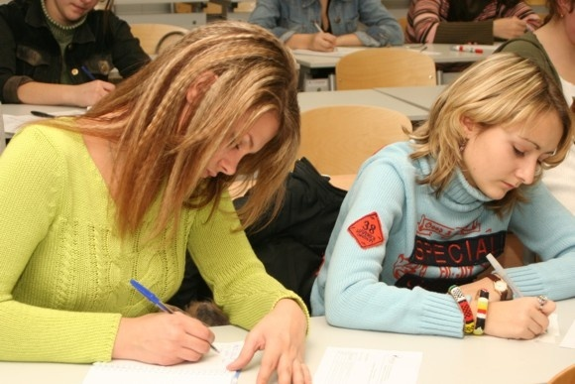
Предметы оценки портфолио
Предметные результаты
Промежуточные
Итоговые
Метапредметные результаты
Деятельности
Взаимодействия
Социальные
Роли
Компетенции и компетентсности

Slide 8
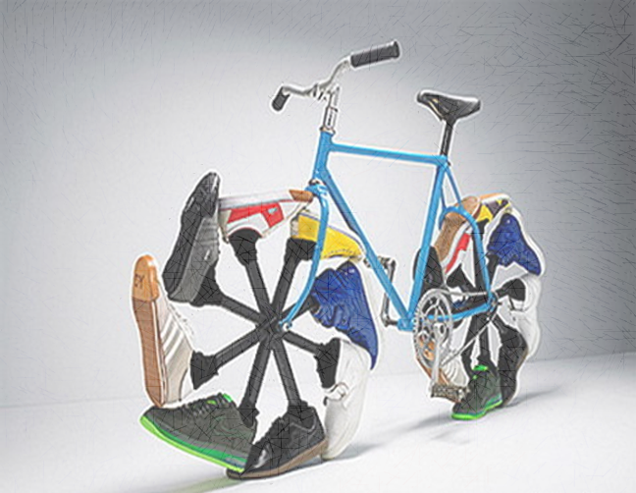
Компетентность и компетенции
Компетентности - это качества личности, которые важны для эффективного выполнения деятельности на своей позиции.
Компетенции - это требования к знаниям, умениям и навыкам, сформулированные в виде формальных требований (документов, правил) или общественных установок, заранее заданная норма к итогам деятельности, необходимые для продуктивной деятельности
Компетентность включает в себя различные компетенции.

Slide 9
Виды портфолио по назначению
Сборник материалов
Демонстрирует достижения, прогресс, индивидуальность, отличия и преимущества перед одноклассниками, как дополнительная (альтернативная) система оценивания.
Процесс и мероприятия
Построенные вокруг сбора материалов, их обсуждения и построение новых стратегий, изменяющие сложившиеся методы обучения в целом.
Система обратной связи
Между учителем и учеником, ориентированная на более ясное понимание учеником целей и задач своей деятельности, его вовлечение в процессы самоанализа и самооценки, в итоге улучшение процесса его учёбы

Slide 10
Традиционная структура портфолио - сборника
Портфолио работ
Тексты
Аудио, фото и видео записи
Портфолио документов
Победы
Обучение
Портфолио отзывов
Внешние оценки
Самоанализ
Объекты
Творческие работы
Соответствие требованиям

Slide 11
Организация портфолио - работы
Для учащихся
Рекомендации
Формы для документирования, самоанализа и планирования
Методические рекомендации для учителей начальной и основной школы
Краткая теория портфолио - работы
Практические советы по организации
Метапредметные задания
Рекомендации по каждой форме и каждому заданию

Slide 12
В том числе формы для поддержки
1
Формирования универсальных учебных действий
2
Формирования ИКТ-компетентности обучающихся
3
Учебно-исследовательской и проектной деятельности
4
Смыслового чтения и работы с текстом»

Slide 13
Возможные виды портфолио
Портфолио документов, или «рабочий» портфлио.
Включает коллекцию работ, собранных за определенный период обучения, которая демонстрирует прогресс учащегося. Этот портфолио может содержать любые материалы, в том числе планы и черновики, которые показывают, каких успехов добился ученик в процессе обучения с момента, когда он поставил перед собой определенную цель, и до того, как он ее достиг. Поэтому в портфолио могут быть представлены как успешные, так и неудачные, пробные работы.
Портфолио процесса.
Отражает все фазы и этапы обучения. Позволяет показать весь процесс обучения в целом, то, как учащийся интегрирует специальные знания и навыки и достигает прогресса, овладевая определенными умениями как на начальном, так и на высоком уровне. Кроме того, этот портфолио демонстрирует процесс рефлексии учащимся собственного учебного опыта и включает дневники самонаблюдения и различные формы самоотчета и самооценки.

Slide 14
Возможные виды портфолио
Показательный портфолио.
Позволяет лучше всего оценить достижения учащегося по в рамках курса. Включает только лучшие работы, отобранные в ходе совместного обсуждения учеником и учителем. Обязательным требованием является полное и всестороннее представление работы. Как правило, в этот портфолио входят разнообразные аудио и видеозаписи, фотографии, электронные версии работ. Представленные материалы могут сопровождаться письменными комментариями учащегося, обосновывающими выбор представленных им работ.
Портфолио развития.
Используется учителе для наблюдении за тем, как прогрессирует обучающийся, например, в освоении того или иного вида анализа или применения ТРИЗа. Содержит примеры учебных работ в их развитии, а также оценки учеником своих результатов. Этот портфолио обеспечивает достоверные материалы, которые можно использовать для оценивания ученика или для обсуждения с родителями на родительском собрании

Slide 15
Возможные виды портфолио
Портфолио для учебного планирования.
Учителя могут использовать существующую систему портфолио (включая портфолио развития) для получения дополнительной информации о классе. Это позволит лучше оценить уровень возможностей детей еще до начала учебного процесса и в соответствии с этим спланировать учебный год. Эта технология поддерживает методы формирующего оценивания.
Портфолио подготовленности. Итоговое портфолио
Портфолио как средство определения готовности ученика ступени к выпуску. Школьникам требуется представить определенное количество материалов, которые демонстрируют их компетентность и достижения в предметных областях и социальной деятельности .

Slide 16
Финишное портфолио
Портфолио подготовленности.
Итоговое портфолио.
По предметам и программам
Портфолио индивидуального проекта.
Портфолио трудоустройства
Портфолио для поступления в ВУЗ

Slide 17
Оценка индивидуального прогресса с использованием портфолио
Исходный индивидуальный показатель
«Дельта» роста
Предыдущий индивидуальный показатель
Вектор роста
Текущий индивидуальный показатель
«Ускорение» роста
Прогнозируемый индивидуальный показатель

Slide 18
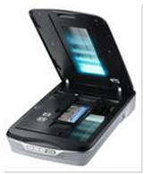
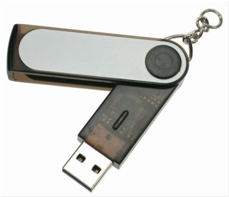
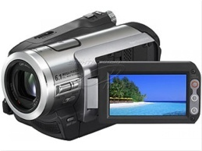
Портфель с материалами
Форма портфолио - электронное портфолио -
Е-portfolio
Электронное портфолио
База данных
Блог
Цифровые материалы
Сайт (страница)

Slide 19
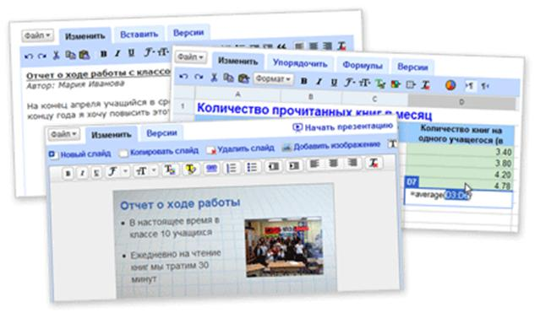
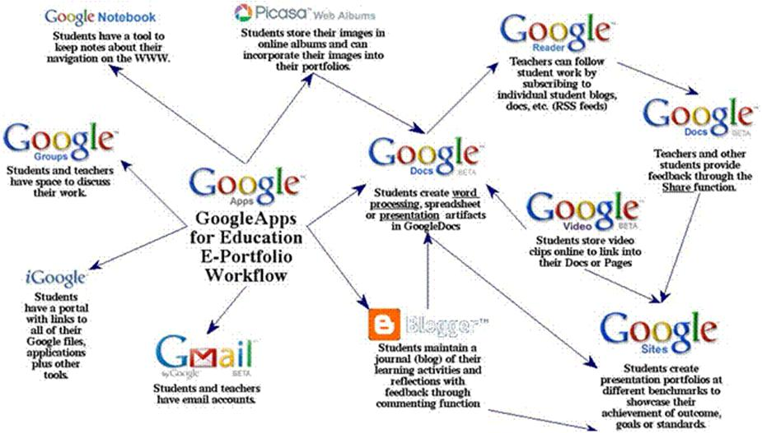
Е-portfolio – электронное порфтолио

Slide 20
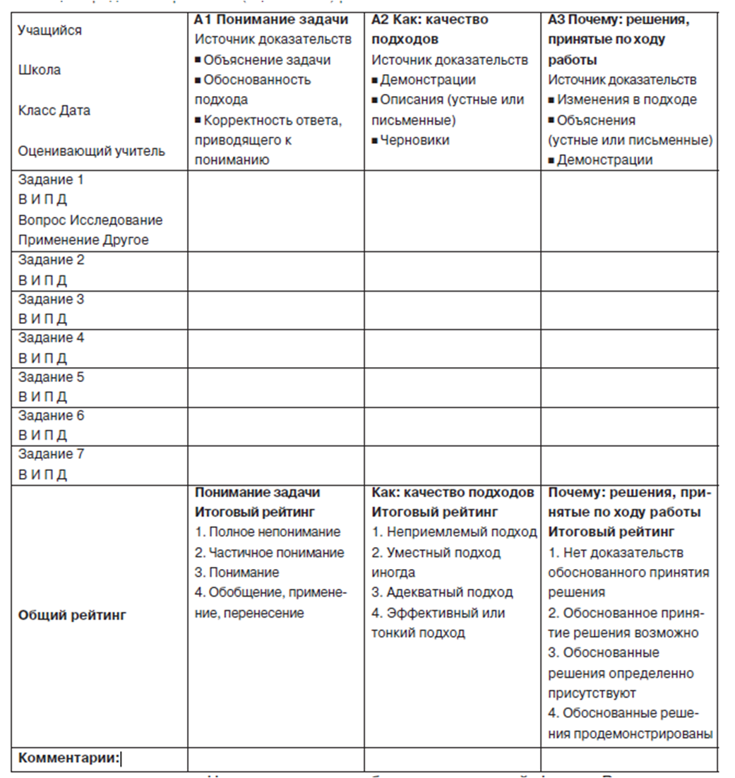
Пример материала для портфолио

Slide 21
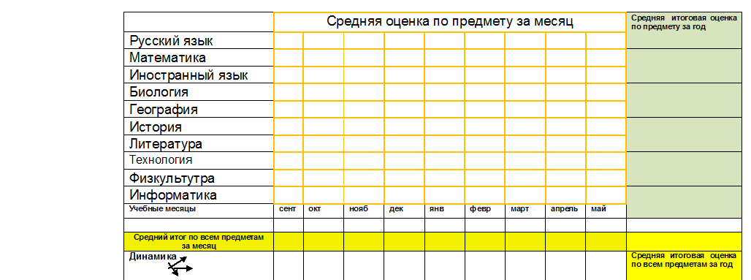
Примеры материала для портфолио

Slide 22
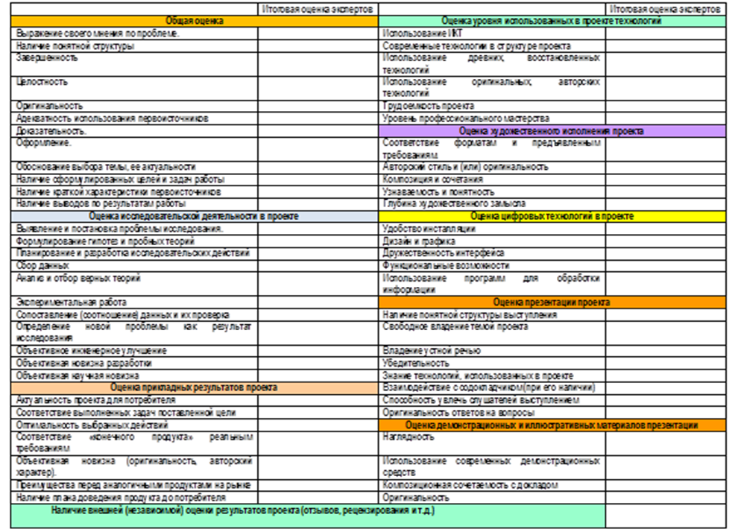
Примеры материала для портфолио

Slide 23
Пример алгоритма построения проектной работы позволяющей создавать информативные материала для портфолио
Итоговый продукт

Slide 24
Примеры критериев материалов для портфолио
4 - постоянно, 3 - не всегда, 2 - достаточно часто, 1 - редко, 0 – никогда;
4 - очень уверенно, 3 - уверенно, 2 – довольно уверенно, 1 - неуверенно, 0 – необходимо научиться:
4 –уверенно, 3 - довольно уверенно, 2 – самостоятельно, но неуверенно, 1 – только с чьей-то помощью, 0 – нет опыта;
4 - очень впечатляющий, 3 - значительный, 2 – ограниченный, 1 – очень незначительный, 0 – нет опыта;
4 –всегда получается, 3 – чаще получается, 2 – получается, но не всегда, 1 – иногда получается, 0 – не получается;
4 – очень успешно, 3 - успешно, 2 – довольно успешно, 1 - неуспешно, 0 – неуспешно и нет желания к изменениям;
4 – отличный результат, 3 – хороший результат, 2 – средний результат, 1 – результат очень слабый, 0 – нет результата.

Slide 25
Направления включаемые в состав итогового портфолио
Предметы и метапредметные результаты
Физическая подготовка и здоровый образ жизни
Проекты, практические успехи и конкурсные достижения
План действий после школы
Программы (межпредметные, внеурочные и пр.)
Общественная работа

Slide 26
Оценка портфолио
Оценивание для лучшего обучения
Анализ тенденций
Стратификация достижений
Приоритеты успехов

Slide 27
Итоговая оценка самого портфолио
Оценивание для дальнейшего обучения
Анализ тенденций
Профессиональная стратификация
Приоритеты (области) успехов

Slide 28
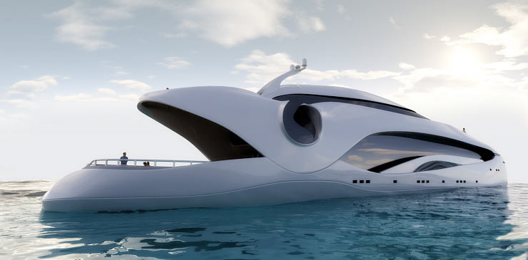
Спасибо за внимание!
Иванов Андрей Владимирович
Зам. директора ГАОУ ЦО 548 «Царицыно», г. Москва
E-mail : ivanovmhs548@yandex.ru

